Slide 1

このスクリプトの説明
このプログラムは、”Bird Recognizer With Song.exe”によって生成された識別結果の取りまとめを行うPython（パイソン）スクリプトです。
Pythonは、誰が書いても同じコードになるように意識されたスクリプト言語です。小さなプログラムやテキストファイルを処理する際によく利用されます。詳しくはhttp://www.python.jp/をご覧ください。
このスクリプトを実行することによって、1日毎の各鳥種の検出数をカウントした結果を”summary.csv”へ出力します。
*出力ファイルの文字コードはUTF-8（BOM付）です。

Slide 2
実行方法
Pythonスクリプトの実行環境の構築
終わっていない方は、以下のリンクを参考に環境を整えて下さい。
http://morimori2008.web.fc2.com/contents/PCprograming/python/python.html
一つのフォルダに、処理対象のファイルとスクリプトファイルを置く
コマンドプロンプトのショートカットも同フォルダ内に作り、ショートカットのプロパティを開いて、作業フォルダ欄を空にする
作ったショートカットからコマンドプロンプトを起動させる（ダブルクリック）
コンソールが開いたら、スクリプト名を入力する
エンターキーを押すとスクリプトが実行される

Slide 3
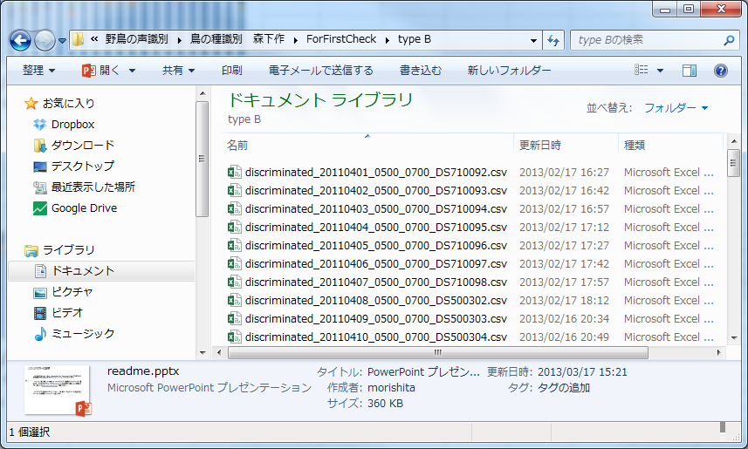
処理対象としているファイル
スクリプトと同じフォルダ内にある、“discriminated_yyyyMMdd_hhss_hhss_*.csv”を処理対象とします。
ファイル名はローマ字の方がトラブルが少ないです。

Slide 4
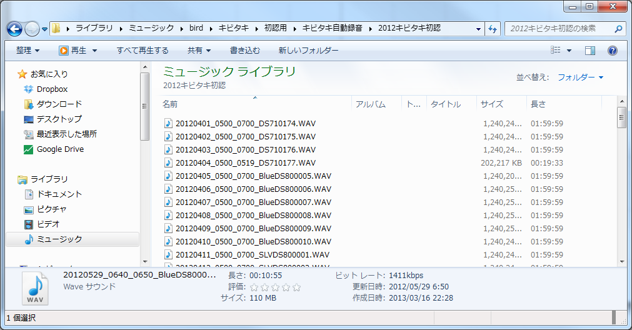
音源ファイル名の命名規則
Format: yyyyMMdd_hhmm_hhmm_*.wav
フォーマットを上記のように定めます。
例えば、以下の図にあるファイルは全て適です。

Slide 5
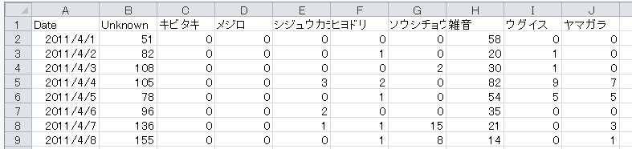
出力例
出力されたcsvをエクセルで読み込んだ様子

